Slide 1
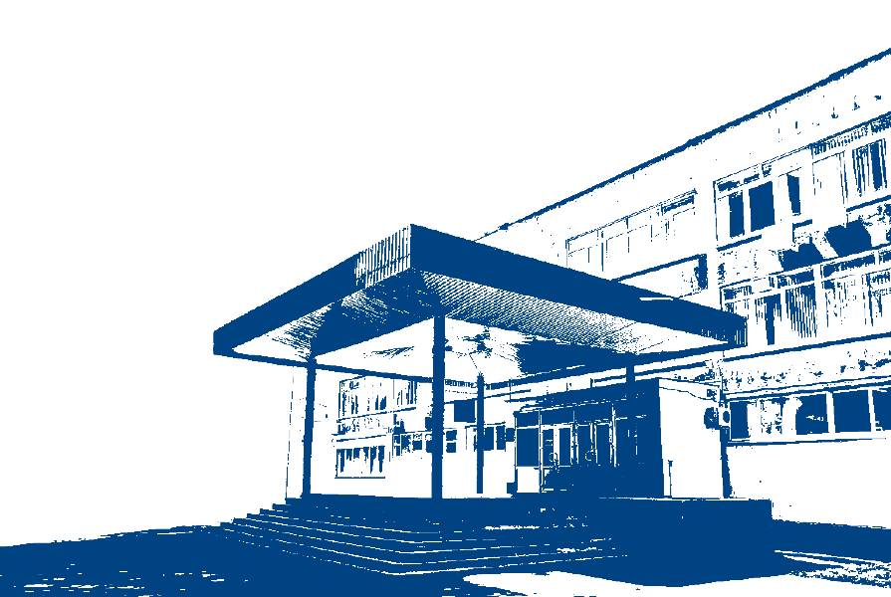
+
О реализации регионального проекта «Цифровая образовательная среда»
"Цифра – это нефть, золото и платина XXI века. Если мы не будем заниматься цифрой, то цифра займется нами"
Михаил Мишустин, премьер-министр РФ
ГБОУ ИРО Краснодарского края / www.iro23.ru / e-mail: post@iro23.ru / тел.: +7 (861) 232-85-78

Slide 2
На базе ГБОУ ИРО Краснодарского края проводятся курсы повышения квалификации по теме «Внедрение цифровой образовательной среды современной школы в рамках реализации регионального проекта»
В 2020 г. курсы прошли 1449 педагогов из 47 образовательных организаций муниципального образования г. Краснодар
Образовательная организация | Коло-во педагогов | Образовательная организация | Коло-во педагогов | Образовательная организация | Коло-во педагогов | Образовательная организация | Коло-во педагогов | Образовательная организация | Коло-во педагогов | Образовательная организация | Коло-во педагогов
МБОУ СОШ №5 | 28 | МБОУ СОШ №19 | 29 | МБОУ гимназия №40 | 31 | МБОУ гимназия №54 | 36 | МАОУ СОШ №71 | 47 | МБОУ СОШ №89 | 52
МБОУ СОШ №6 | 20 | МАОУ гимназия №25 | 28 | МБОУ СОШ №41 | 4 | МБОУ СОШ №55 | 36 | МБОУ гимназия №72 | 37 | МБОУ гимназия №92 | 33
МБОУ СОШ №8 | 26 | МБОУ СОШ №30 | 19 | МБОУ СОШ №43 | 24 | МБОУ СОШ №60 | 15 | МАОУ СОШ №75 | 29 | МАОУ СОШ №95 | 46
МБОУ СОШ №10 | 38 | МБОУ СОШ №31 | 37 | МБОУ СОШ №46 | 41 | МБОУ СОШ №61 | 1 | МБОУ СОШ №80 | 34 | МБОУ СОШ №98 | 42
МАОУ СОШ №11 | 44 | МБОУ гимназия №33 | 19 | МБОУ СОШ №47 | 29 | МБОУ СОШ №63 | 33 | МБОУ гимназия №82 | 11 | МАОУ СОШ №99 | 48
МАОУ СОШ №16 | 42 | МБОУ СОШ №35 | 21 | МАОУ лицей №48 | 1 | МБОУ СОШ №65 | 64 | МБОУ СОШ №83 | 44 | МБОУ СОШ №100 | 47
МАОУ СОШ №17 | 37 | МБОУ СОШ №37 | 29 | МБОУ СОШ №51 | 22 | МБОУ гимназия №69 | 39 | МАОУ СОШ №84 | 46 | МАОУ СОШ №102 | 2
МБОУ гимназия №18 | 51 | МБОУ СОШ №38 | 35 | МБОУ СОШ №52 | 9 | МБОУ СОШ №70 | 42 | МБОУ СОШ №86 | 1

